Slide 1

Master Security System
Proyecto Profesional I
1er Cuatrimestre 2024

Slide 2

Avances

Slide 3
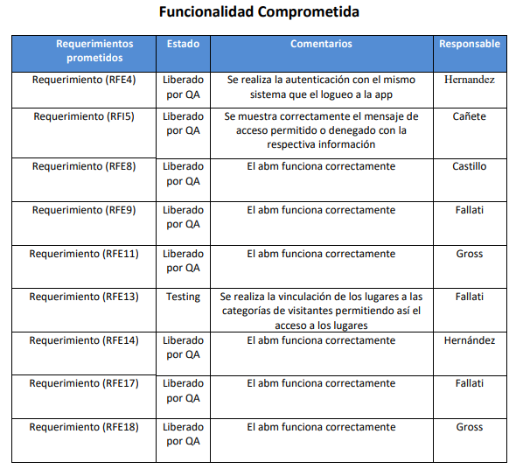
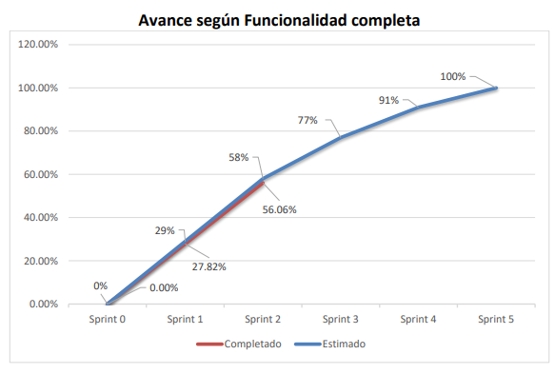
Avances
Porcentaje de avance: 56,06%

Slide 4

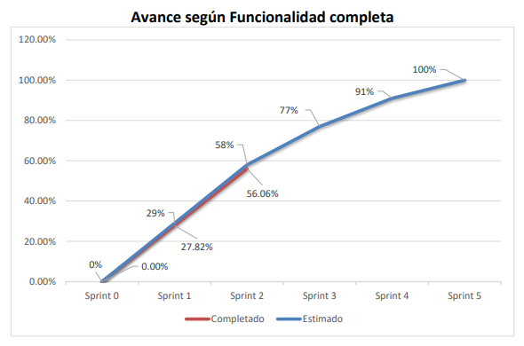
Indicadores
Funcionalidad completa + Nivel de calidad
Se paso de 115 tareas a 131

Slide 5
Indicadores
Indicador de riesgo
Impacto potencial del top 10 paso de 65 a 20

Slide 6
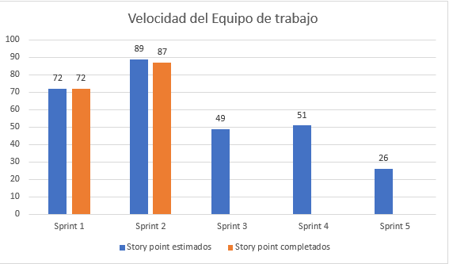
Indicadores
Indicador de Velocidad
Velocidad al Segundo sprint es 79,5

Slide 7
Indicadores
Indicador de Tiempo X Recurso
Horas totals pasaron de 1160 a 1244

Slide 8
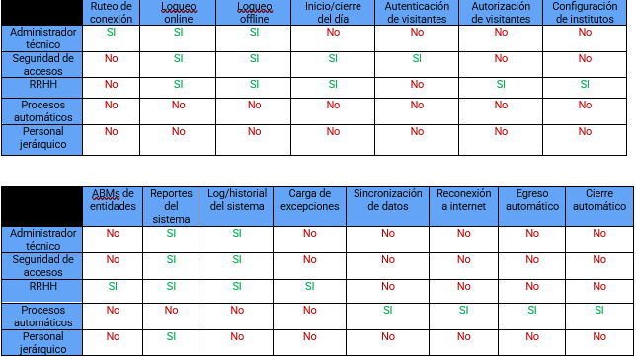
MATRIZ DE ROLES

Slide 9
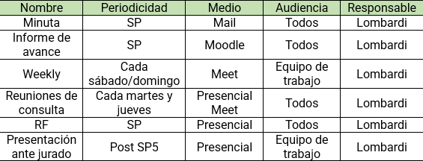
MATRIZ DE COMUNICACION

Slide 10




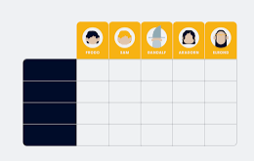


Actividades Realizadas
Desarrollo de la Base de Datos
Desarrollo De ABM’S
Desarrolló de Autenticación Visitantes
Desarrollo
Interfaces
Creación de Matriz
de Roles Y Comunicación
Seguimiento de
Indicadores
Testeo de
Funcionalidades

Slide 11




Desafíos Identificados y Estrategias de Mejora
Errores de Modelado de BD
Demoras en Testeo
Actualización inesperada en EXPO
Problemas de comunicación entre los miembros

Slide 12



Propuesta próximo ciclo
Creación de Logs y Excepciones
Logueo de Usuarios Y Visitantes Offline
Desarrollo de Interfaces
Implementación de Apertura y Cierre del Dia

Slide 13

¿Preguntas?

